Slide 1
高校毕业论文管理系统小程序
姓名：
学号：
专业：
指导教师：

Slide 2
研究背景
21世纪，我国早在上世纪就已普及互联网信息，互联网对人们生活中带来了无限的便利。像大部分的高校都有自己的系统，由从今传统的管理模式向互联网发展，如今开发自己的系统是理所当然的。那么开发高校毕业论文管理系统小程序意义和用处有哪些呢？
1.首先提升形象：这是每个高校建设系统的目的之一。当今的网络信息年代，连一个操作系统都不从有过，将会给人们留下一个落后时代潮流的标签。
2.加强高校毕业论文服务：高校毕业论文管理行业性质要求您定期提供资料给管理员，或者随时接受使用者的建议。如果学生和教师需要，可以通过系统进行管理。
3.同时一个好的系统能将高校毕业论文的信息管理手段提上一个新的台阶。系统内容可以随时更新，这点对于现代高校毕业论文管理来说是很重要，但传统的管理方式都无法做到的。高校毕业论文管理系统小程序就可以每天更新，随时反映您高校毕业论文的最新情况。
高校毕业论文管理系统小程序能够通过互联网得到广泛的、全面的宣传，让尽可能多的用户了解和熟知高校毕业论文管理系统小程序的便捷高效，不仅为学生和教师提供了服务，而且也推广了自己，让更多的学生和教师了解高校毕业论文管理小程序。

Slide 3
研究现状
在国外很多发达国家，软件产业早已得到全面普及，但我国经济已不断发展，不断引进国外信息化建设，使国内软件行业得以不断发展，在摸索中进步，最终也得到一些成果，我国的软件业迎来了高速的发展，使更多的软件系统得以开发出来，从此逐渐地改变人们的生活工作方式。但是，对于信息化的建设，与很多发达国家相比，由于信息化程度的落后以及经费的不足，我国的系统小程序开发方面还是相对落后的，因此，要不断的努力探索，争取开发出一个实用的信息化的高校毕业论文管理系统小程序，来实现高校毕业论文管理的信息化。因此本课题以高校毕业论文为例，目的是开发一个实用的高校毕业论文管理系统小程序。
高校毕业论文管理系统小程序的开发运用java技术，MIS的总体思想，以及MYSQL等技术的支持下共同完成了该系统的开发，实现了高校毕业论文管理的信息化，使用户体验到更优秀的高校毕业论文管理，管理员管理操作将更加方便，实现目标。

Slide 4
研究内容
高校毕业论文的需求和管理上的不断提升，高校毕业论文管理的潜力将无限扩大，高校毕业论文管理系统小程序在业界被广泛关注，本网站及对此进行总体分析，将高校毕业论文信息管理的发展提供参考。
本系统主要包括管理员，学生和教师；主要包括：首页，个人中心，学生管理，教师管理，课程信息管理，选题信息管理，论文信息管理，疑惑留言管理，疑惑解答管理，答辩名单管理，系统管理等功能的管理系统。

Slide 5
论文结构
(1)绪论
系统的开发背景，意义和系统状况等，详细讲述了系统的用处，对本章进行总结。
(2)系统开发技术的介绍
分别对java技术、MySQL和B/S进行详细介绍。
(3)系统分析
本章主要是对系统可行性、系统性能、还有系统功能需求进行分析。
(4)系统设计
对系统系统功能和数据库等进行详细讲解。
(5)系统的实现
主要对首页，个人中心，学生管理，教师管理，课程信息管理，选题信息管理，论文信息管理，疑惑留言管理，疑惑解答管理，答辩名单管理，系统管理的实现。
(6)系统的测试
在系统编码实现后，就需要对系统进行检测，检测的方法有黑盒测试和白盒测试两种方式，本网站采用的是黑白盒测试方法对不同组的数据进行功能模块测试。
(7) 总结与心得体会
在论文最后结束章节总结了开发这个系统和撰写论文时候自己的总结、感想、包括致谢。

Slide 6
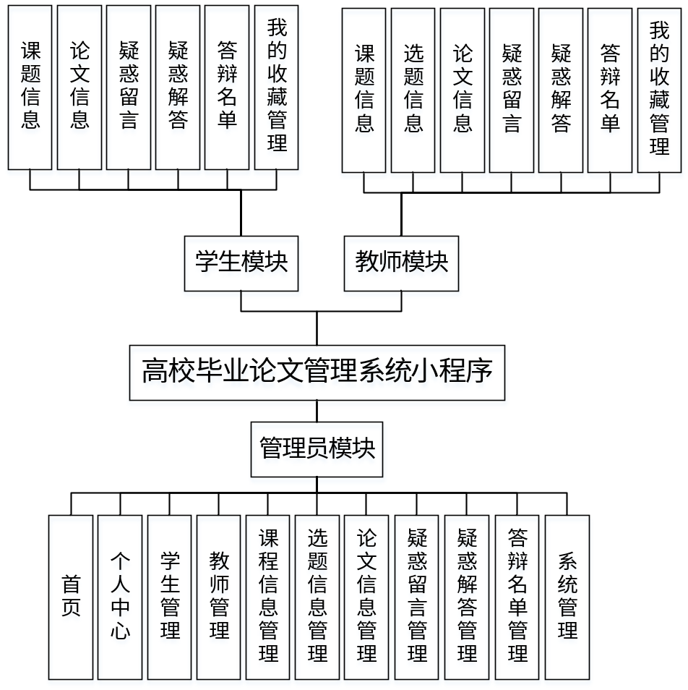
系统总体结构图

Slide 7
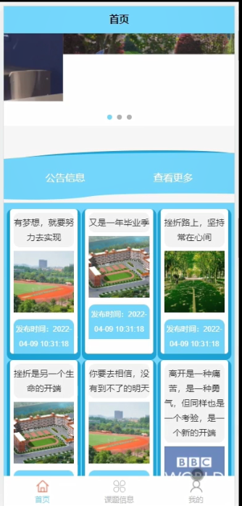
小程序端首页界面图

Slide 8
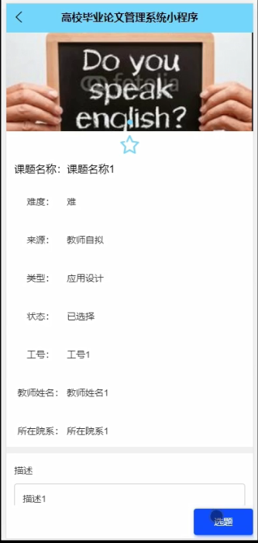
课程信息界面图

Slide 9
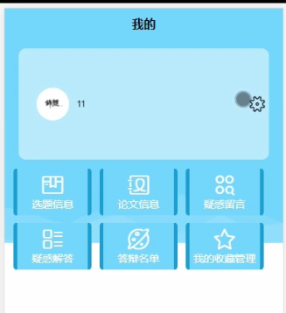
学生功能界面图

Slide 10
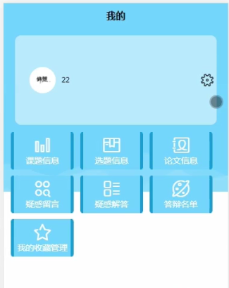
教师功能界面图

Slide 11
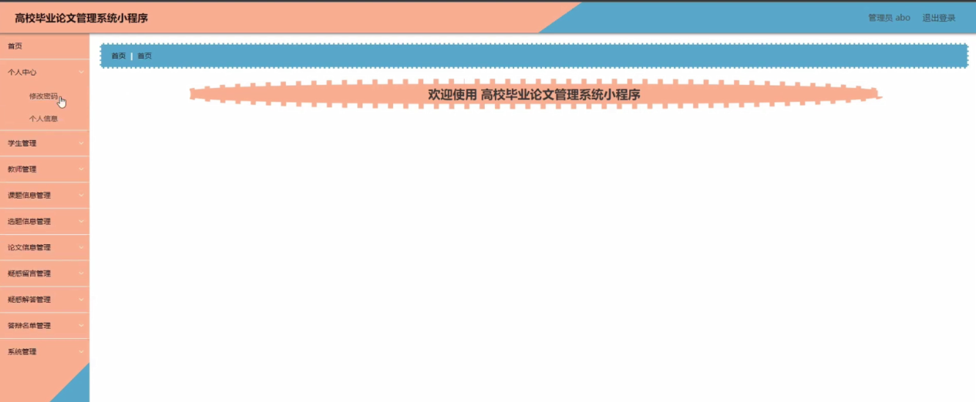
管理员功能界面图

Slide 12
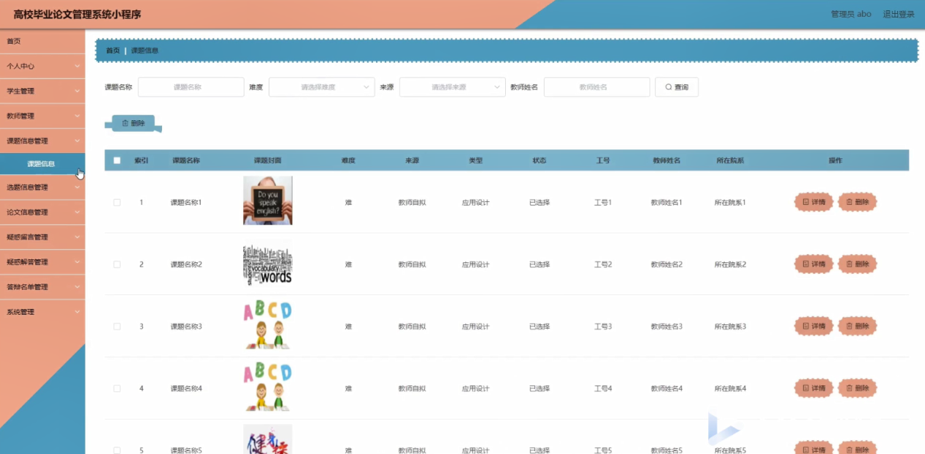
课题信息管理界面图

Slide 13
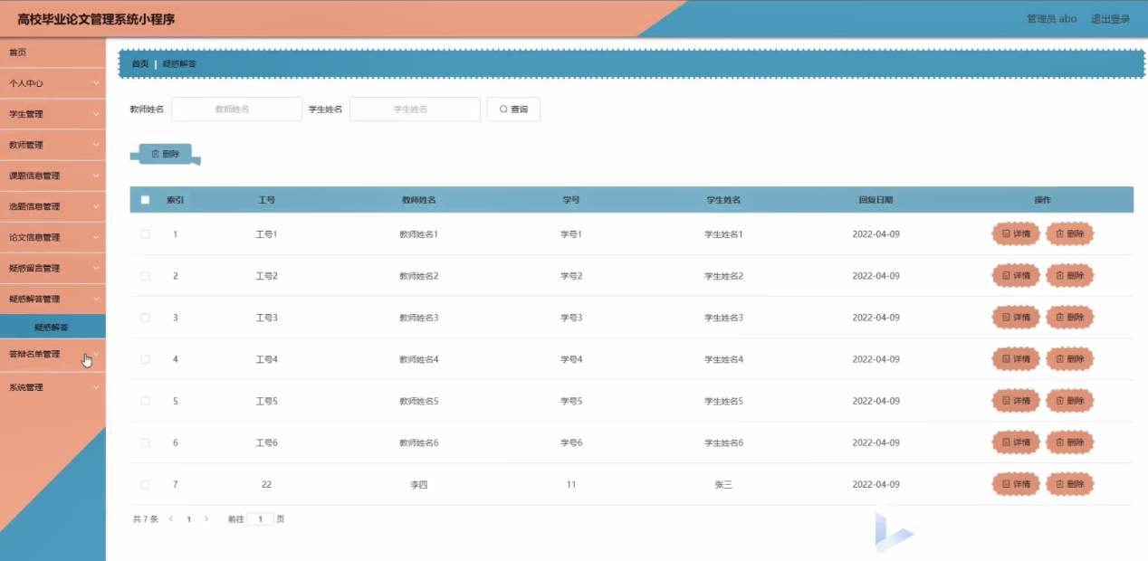
设备信息管理界面图

Slide 14
总结
通过完成该高校毕业论文管理系统小程序和本论文的撰写让我更加明白了软件开发过程中软件工程思想的重要性。在项目的前期由于对需求分析做的不够谨慎和明确，导致了后面在设计甚至编码时候造成了许多不必要的麻烦。由此在今后的学习和工作开发之中必须要牢牢把握住软件工程的设计思想和方法，这样可以进一步保证项目开发的健壮性和准确性。
本网站所实现的是一个高校毕业论文管理系统小程序，该系统严格按照需求分析制作相关模块，并利用所学知识尽力完成，但是本人由于学识浅薄，无法真正做到让该程序可以投入市场使用，仅仅简单实现部分功能，希望日后还能改善。
本系统具有以下优点：
该系统具有较高的适用性，选用B/S结构，可以在绝大部分个人平台上使用该系统。
系统将用户权限进行划分，管理员，学生和教师能看到及操作的信息不一样，三者具备不同的操作权限。
该系统操作界面简单明了，大部分人都可以正常使用。
但也存在以下问题需要改进：
运行时窗口不能被刷新，可以改进。
系统过于简单，显示的信息有限。
不能添加多个管理员账号，如果可以则将利于发展高校毕业论文管理系统小程序规模，便于高校毕业论文信息集中管理。

